Slide 1

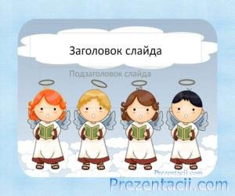
Организация работы по духовно-нравственному
воспитанию детей в ДОУ «Добрый мир»
МДОУ «Детский сад Солнышко»
Воспитатель: Кузнецова Т.В.

Slide 2




Программа «Добрый мир» разработана в соответствие с Федеральным законом
«Об образовании»
Она является дополнением основных общеобразовательных программ дошкольного образования и ориентирована на детей 5-7летнего возраста с целью воспитания
духовно-нравственной культуры.

Slide 3

Духовность –свойство души, состоящее в преобладании духовных, нравственных и интеллектуальных интересов над материальными.
Нравственность – принятие на себя ответственности за свои поступки, то есть действовать согласно своей совести.
Духовно-нравственное воспитание – педагогически организованный процесс усвоения и принятия обучающихся базовых национальных ценностей, освоение системы общечеловеческих ценностей и культурных, духовных и нравственных ценностей многонационального народа Российской Федерации.
Педагог-Ребенок-Родитель

Slide 4

Задачи духовно-нравственного воспитания
-формирование национальных базовых ценностей, через духовно-нравственное воспитание личности ребенка как гражданина России;
-расширение социального опыта, принятия общепринятых норм и правил жизни через организацию игровой, проектной деятельности, вовлечение родителей в процесс социализации детей;
- формирование начальных основ сотрудничества в триаде педагог-ребенок – родитель в процессе игрового взаимодействия в ведущей деятельности каждого возрастного этапа:
раннее детство - общение и предметная деятельность,
дошкольное детство – общение и игра;
- становление творческого начала, развитие воображения ребенка посредством вовлечения его в активный процесс познания

Slide 5

Развитие и воспитание
духовно-нравственной личности
1 ступень -семья и ценности семейной жизни, осознание себя как личности.
2 ступень – осознанное принятие традиций, ценностей, социальной и духовной жизни города, района и страны в целом.
3 ступень – принятие культуры и духовных ценностей многонационального народа РФ.

Slide 6
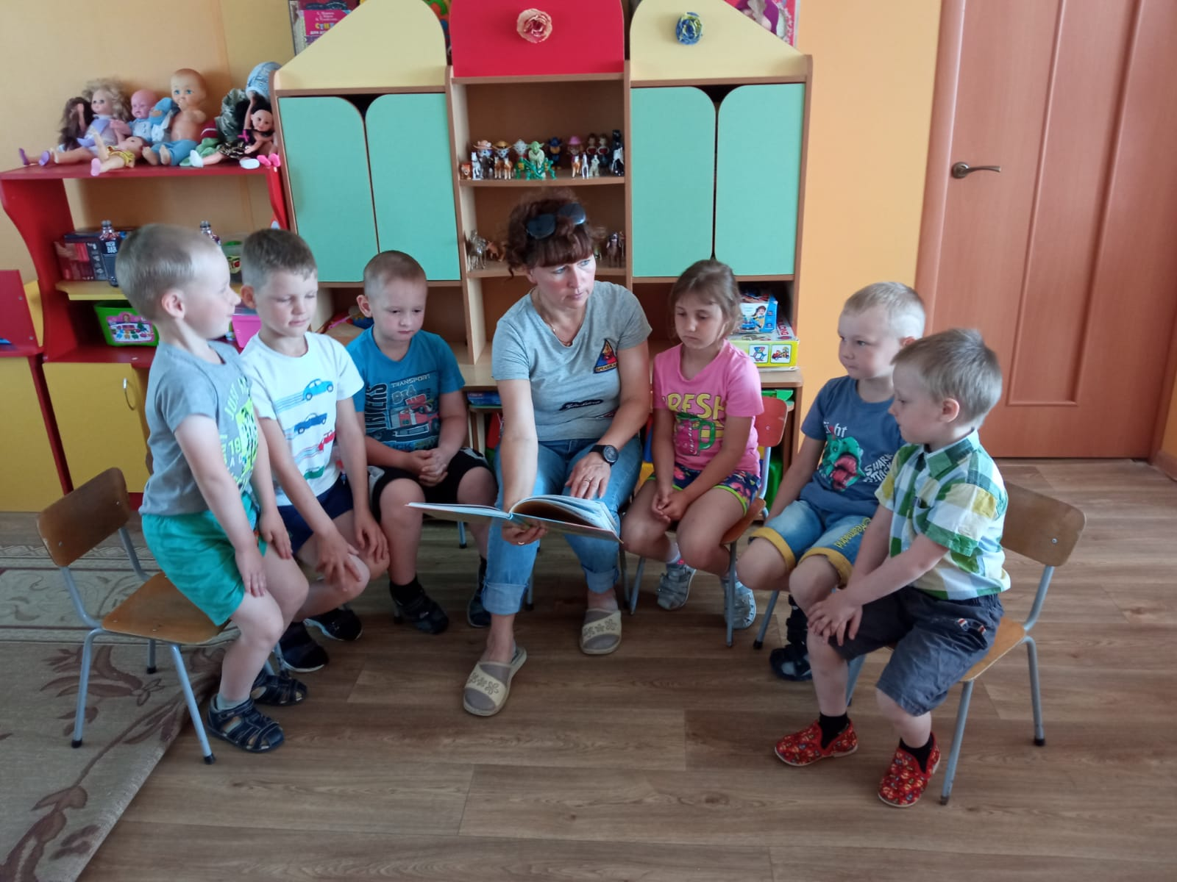
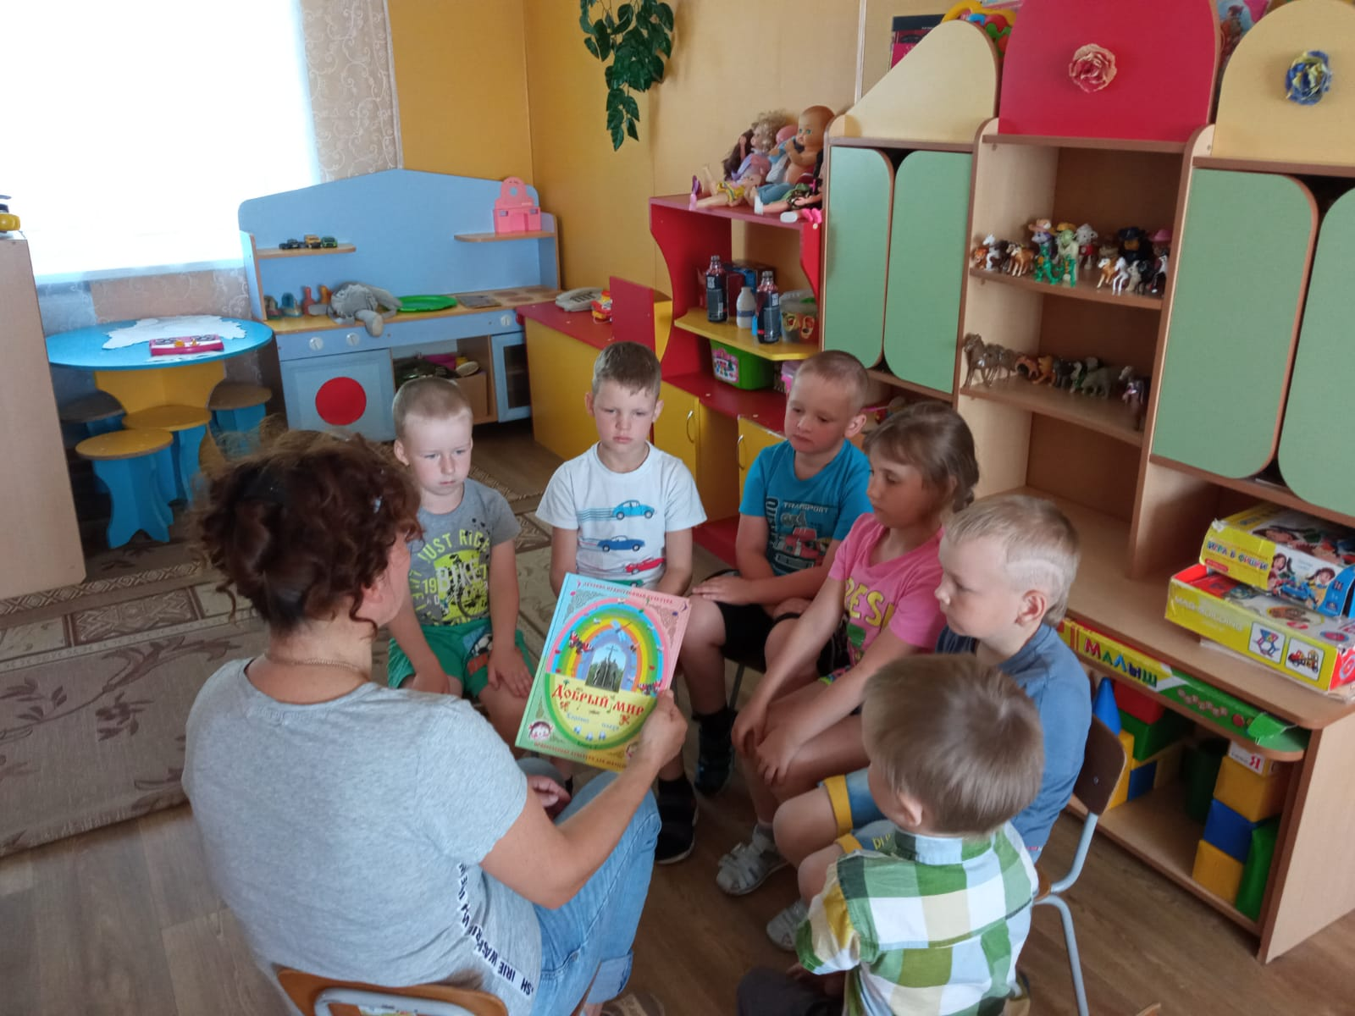
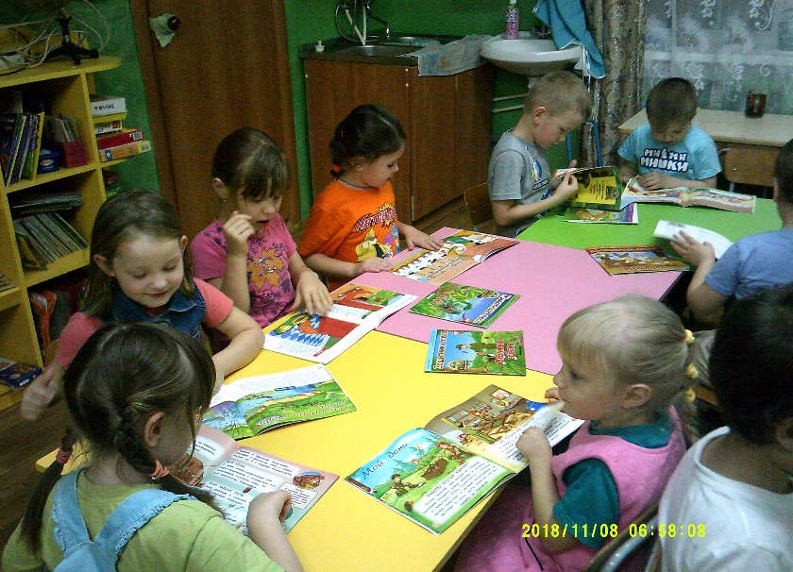
Ознакомительный этап

Slide 7
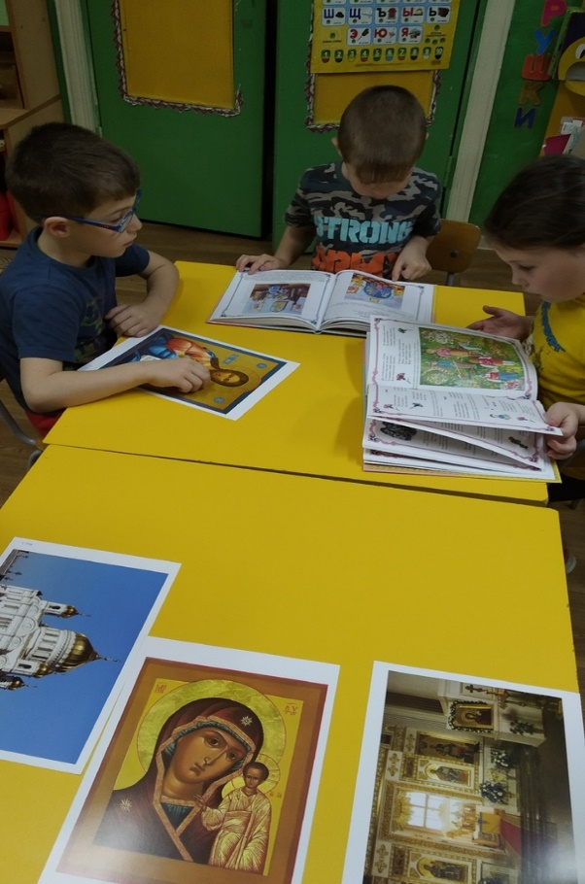
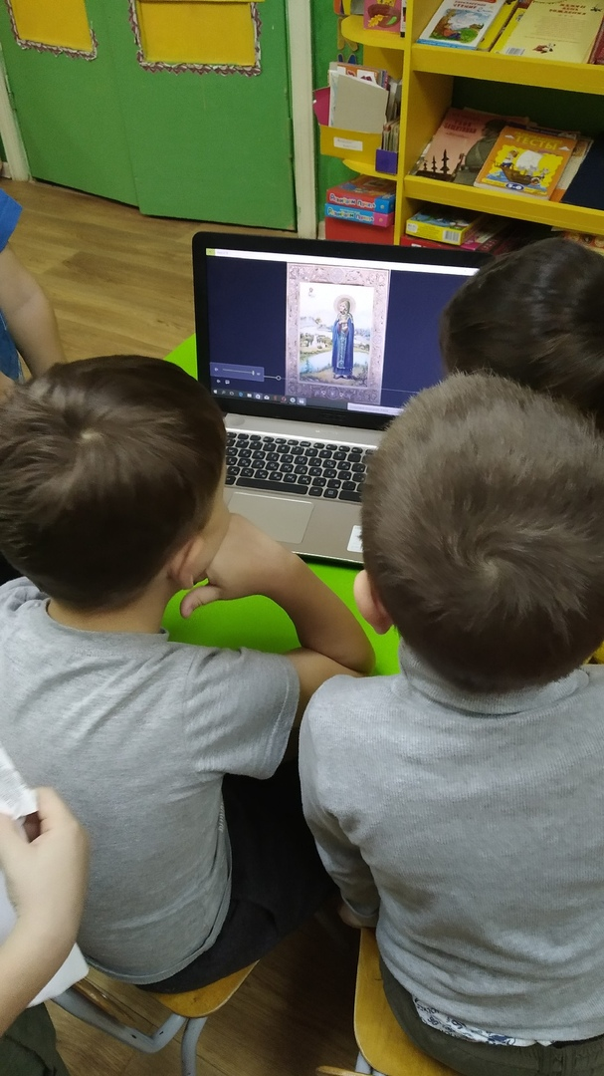
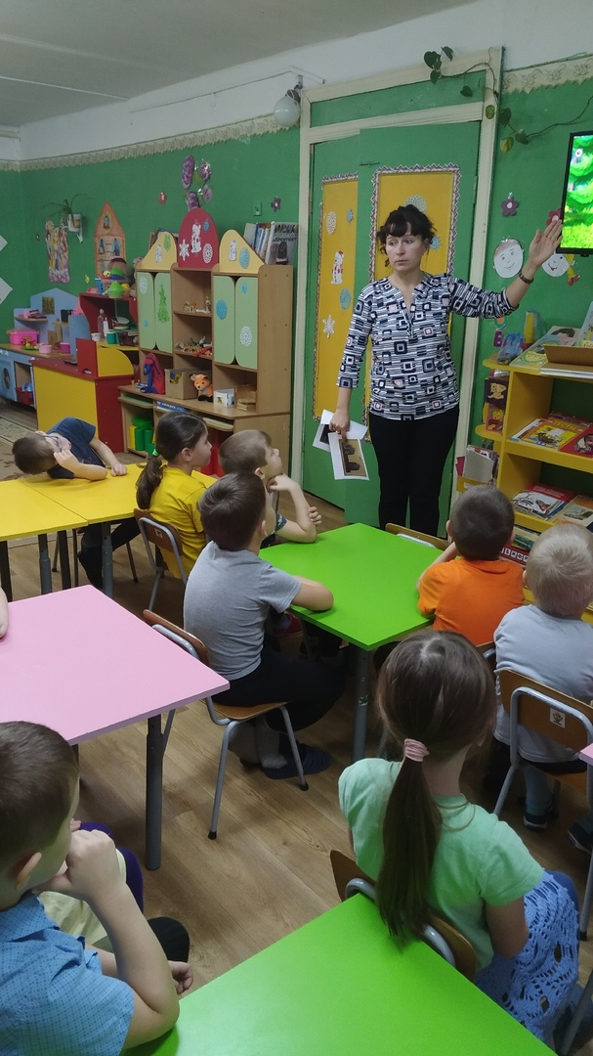
Аналитический этап

Slide 8
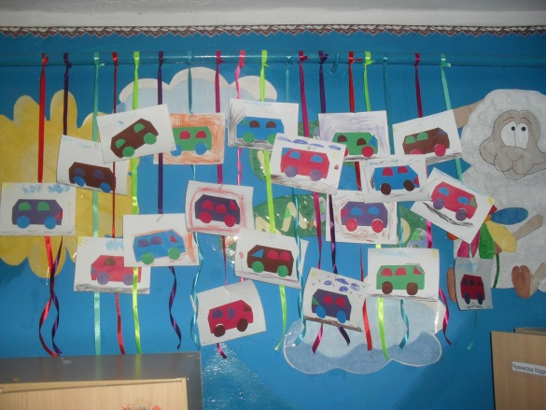
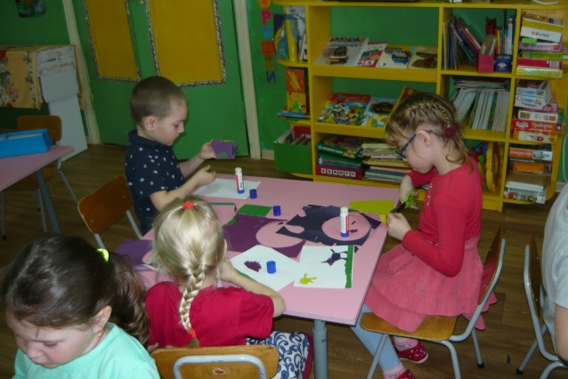
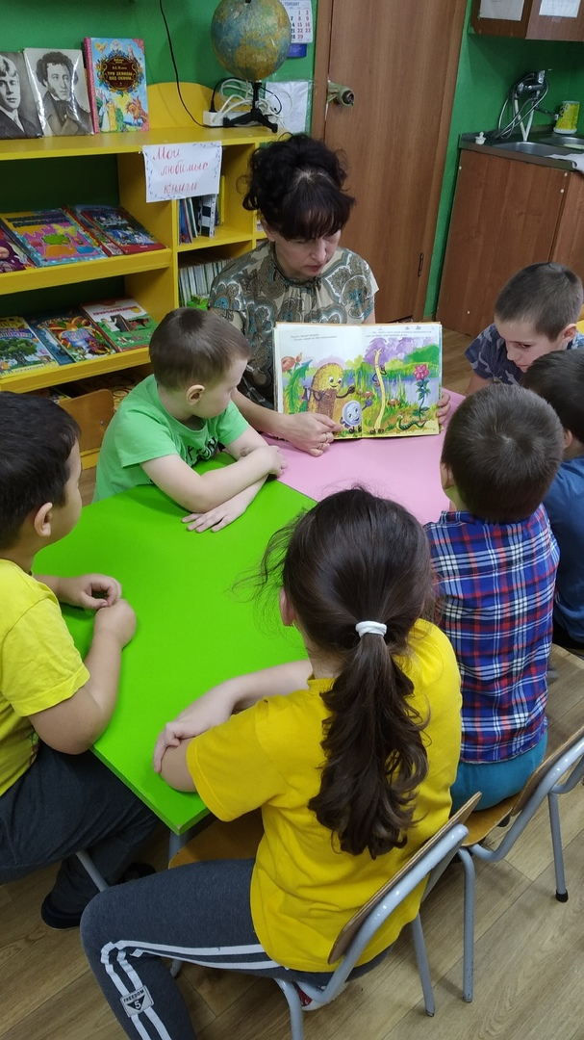
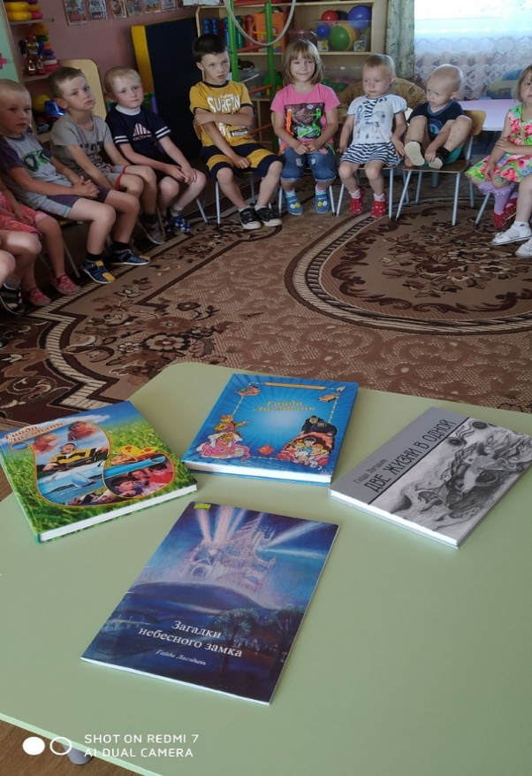
Закрепляющий этап

Slide 9
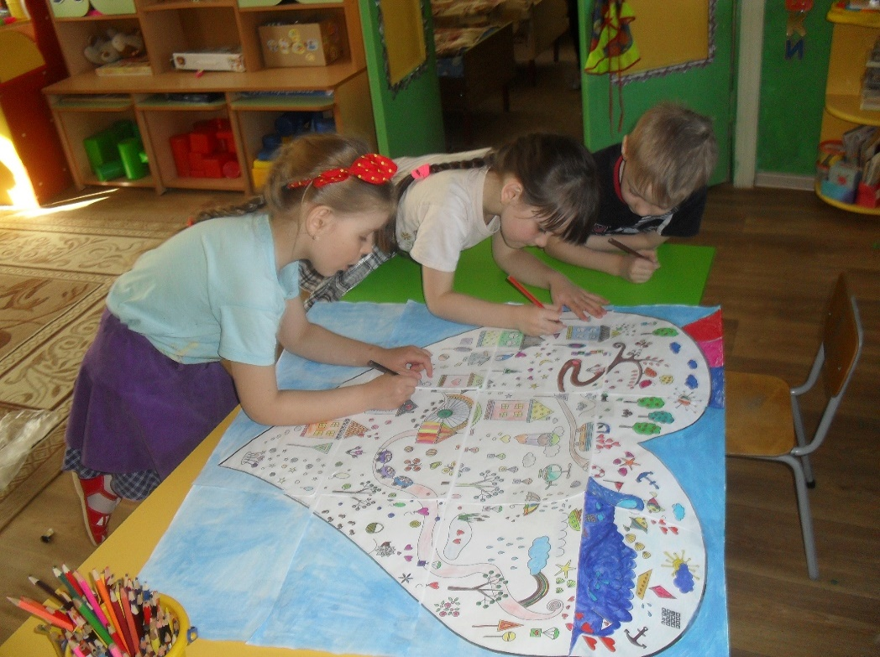
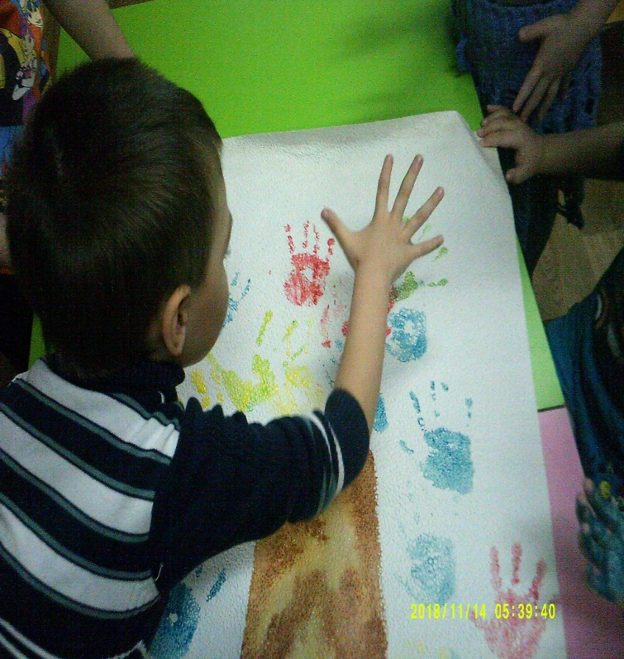
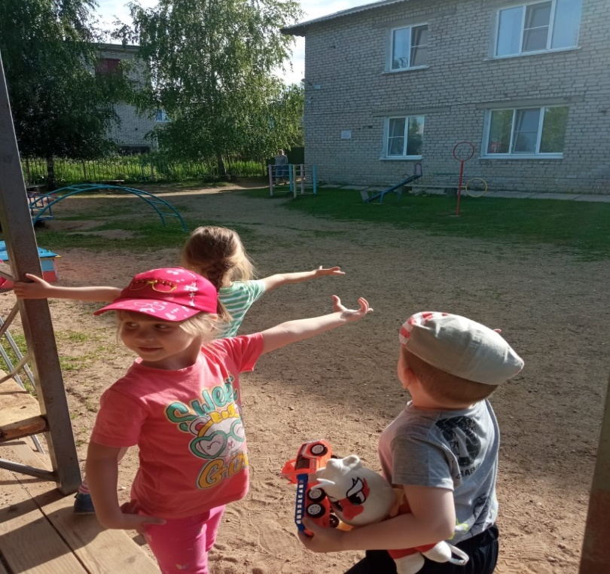
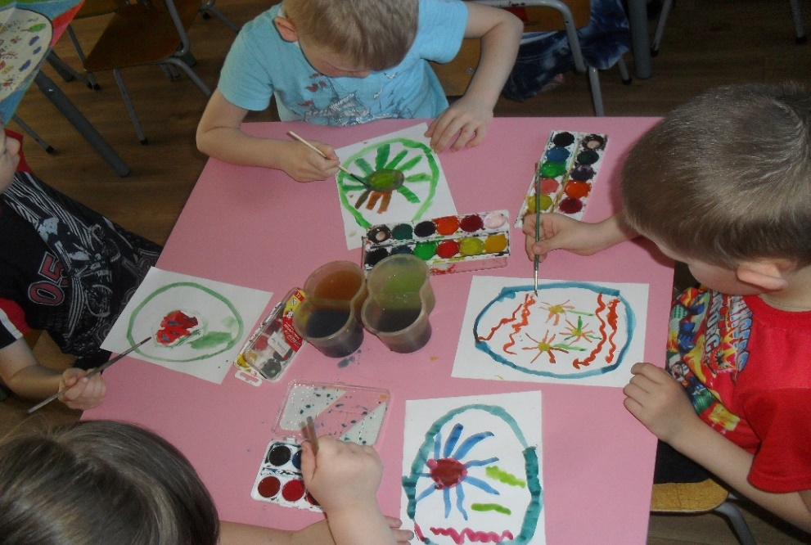

Slide 10

«Если ты думаешь на год вперёд-посади семя,
Если ты думаешь на десятилетия вперёд-посади дерево,
Если ты думаешь на век вперёд- воспитай человека»
Восточная мудрость

Slide 11
СПАСИБО
ЗА
ВНИМАНИЕ
СПАСИБО ЗА ВНИМАНИЕ

